Slide 1


Slide 2
Sommaire
Rappel : les tontons
Les Principes SOLID
Single responsability
Open/close
Liskov Substitution
Interface Segregation
Dependencies Inversion
Mais...
Resume et pour aller plus loin

Slide 3
Rappel : les tontons

Slide 4
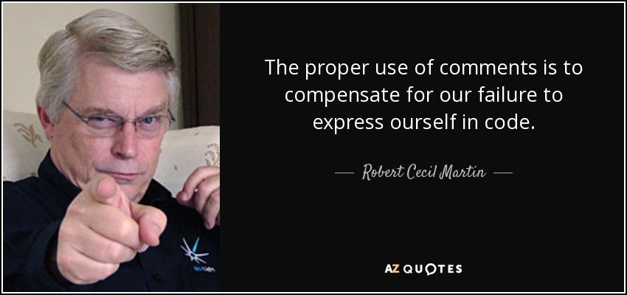
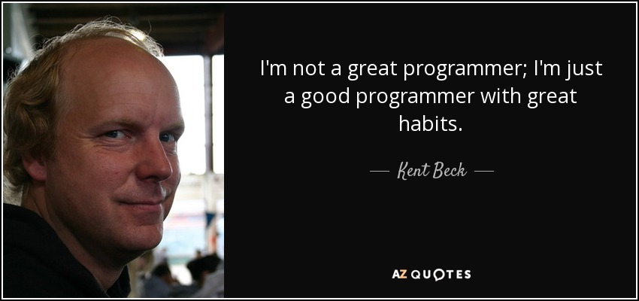
Les tontons
Robert MARTINS (Uncle Bob)
Software Craftsman
Clean architecture, Clean code, Agile manifesto...
Kent BECK
XP, TDD, Junit
Martins FOWLER
Agile Manifesto, Refactoring++

Slide 5

Un code dangereux, c’est quoi ?
Couplage
Duplication
Valeurs magiques
Beaucoup de conditionnel
Longues classes/méthodes
Commentaires
Code smell
CODE

Slide 6
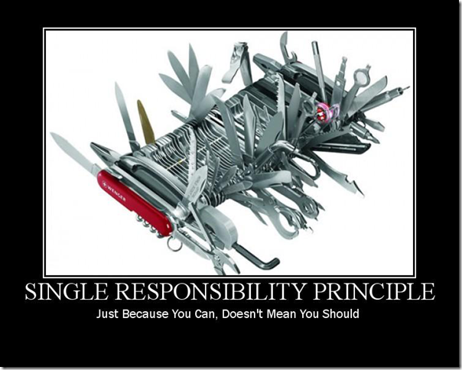
Les principes SOLID
Single responsability
« A class should have one and only one
reason to change »
« Une classe ne doit posséder qu’une
et une seule responsabilité »
Interêts :
Diminution de la complexité du code
Augmentation de la lisibilité de la classe
Meilleure encapsulation, et meilleure cohésion, les responsabilités étant regroupées

Slide 7
Les principes SOLID
SingleResponsability : Dino DEMO

Slide 8
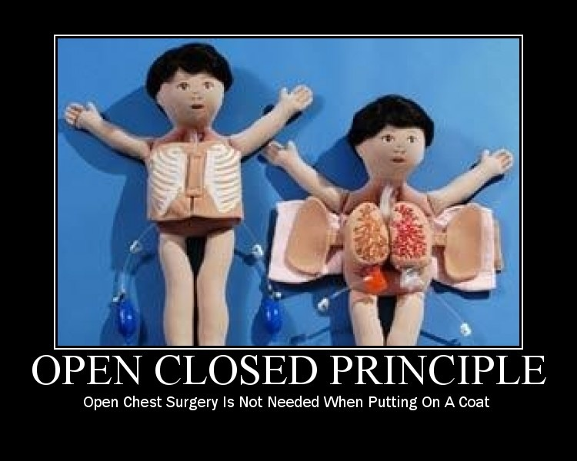
Les principes SOLID
Open/close Principle
« Classes, methods should be open for extension,
but closed for modifications. »
« Une classe...doit pouvoir être ouverte aux extensions
et fermé aux modifications »
Interêts :
Diminution du couplage
Flexibilité par rapport aux évolutions

Slide 9
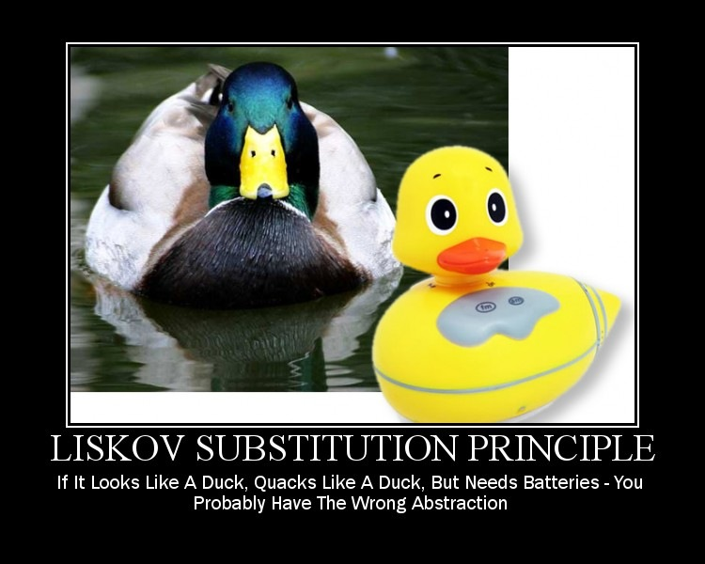
Les principes SOLID
Liskov Substitution
« Subtypes must be substituable for their base types »
« Les sous-types doivent être remplaçables par
leur type de base »
Interêts :
Augmentation de l'encapsulation

Slide 10
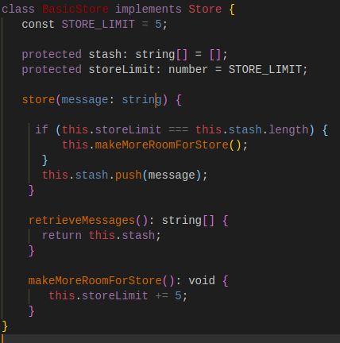

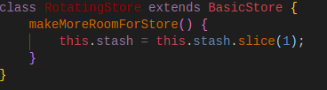

Slide 11
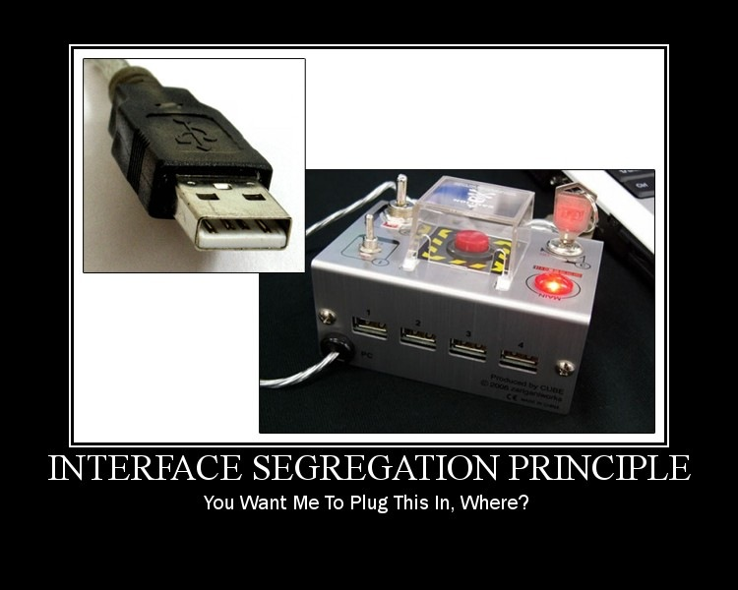
Les principes SOLID
Interface Segregation :
« Clients should not be forced to depend on methods
that they do not use. »
« Les clients ne doivent pas être forcés d’utiliser
des méthodes/contrats qu’il n’utiliseront pas »
Interêts :
Diminution couplage
Robustesse du client, meilleure lisibilité du contrat et rôle bien défini

Slide 12
Les principes SOLID
Interface Segregation : Dino DEMO

Slide 13
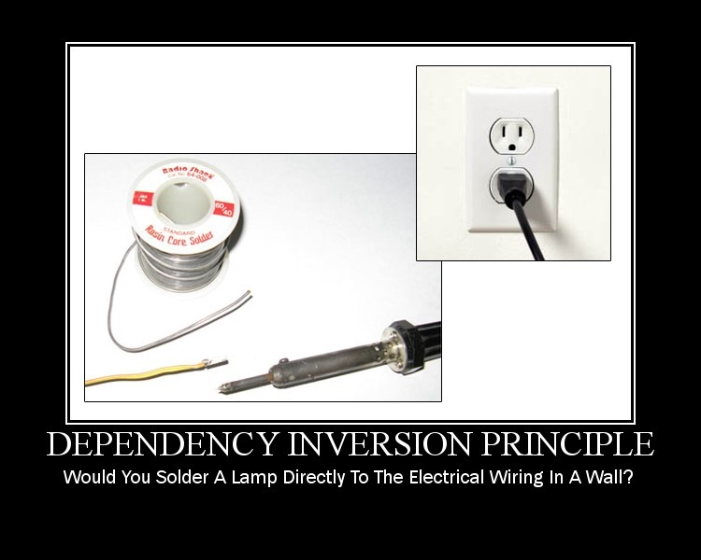
Les principes SOLID
Dependency Inversion
« Abstractions should not depend on details.
Details should depend on abstractions. »
Interêts :
Diminution du couplage
Meilleure encapsulation
Diminution de la complexité du code
Faciliter les tests

Slide 14
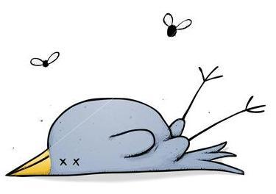
Mais en fait …
Les principes SOLID sont mort….ou presque

Slide 15
Mais en fait …
Les principes SOLID sont mort….ou presque

Slide 16
Pour aller plus loin...
Bien nommée ces classes/methodes (sens métier).
Duplication de code
Yagni/KISS
DRY
Loi de Déméter – Principe de connaissance minimale : "Ne parlez qu'à vos amis immédiats"
Composition > Héritage :
https://www.thoughtworks.com/insights/blog/composition-vs-inheritance-how-choose
https://medium.com/france/solid-par-l-exemple-bdef268fcd36

Slide 17





Merci
www.zenika.com
info@zenika.com
blog.zenika.com
01 45 26 19 15
© ZENIKA 2017 All rights reserved - Proprietary & confidential
Notes:
17

